Slide 1
第７章 データ解析モジュール pandas, blaze, dask

Slide 2
Pandasとは
データ分析を支援するためのパッケージ
csvやExcelファイルを扱うことができる
http://pandas.pydata.org/
読むこむときは Pandas を pd と略記するのが基本
import pandas as pd

Slide 3
概要
DataFrame ( 2次 ) と Series ( 1次 )

Slide 4
概要
DataFrame ( 2次 ) と Series ( 1次 )

Slide 5
概要
DataFrame ( 2次 ) と Series ( 1次 )

Slide 6
Series, DataFrame の作成
Series
s = pd.Series ( [ 'Alice', 'Bob' ] ) ←リスト
もしくは
s = pd.Series ( { 0: 'Alice' , 1: 'Bob'} ) ←辞書
辞書の場合，
キーを変えることで
インデックスを変更できる

Slide 7
Series, DataFrame の作成
Series
s = pd.Series ( [ 'Alice', 'Bob' ] ) ←リスト
もしくは
s = pd.Series ( { 'A': 'Alice' , 'B': 'Bob' } )
辞書の場合，
キーを変えることで
インデックスを変更できる

Slide 8
Series, DataFrame の作成
DataFrame
df = pd.DataFrame( [( 'Alice', 20), ( 'Bob', 24)]
, columns=[ 'Name' , 'Age' ])
もしくは
df = pd.DataFrame( { 'Name' : [ 'Alice', 'Bob' ]
, 'Age' : [20 , 24] } )

Slide 9
Series, DataFrame の作成
DataFrame
df = pd.DataFrame( [( 'Alice', 20), ( 'Bob', 24)]
, columns=[ 'Name' , 'Age' ])
もしくは
df = pd.DataFrame( { 'Name' : [ 'Alice', 'Bob' ]
, 'Age' : [20 , 24] } )

Slide 10
Series, DataFrame の作成
DataFrame
df = pd.DataFrame( [( 'Alice', 20), ( 'Bob', 24)]
, columns=[ 'Name' , 'Age' ])
もしくは
df = pd.DataFrame( { 'Name' : [ 'Alice', 'Bob' ]
, 'Age' : [20 , 24] } )

Slide 11
問題. 1-1
以下の Series を作成せよ．
今回の課題（problem.7）は，直下に作成してください
（bookpy の中とかで作成しないでください）

Slide 12
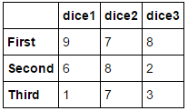
問題. 1-2
以下の DataFrame を作成せよ （ 後の設問で使うので，下の通りに作ること ）

Slide 13
データの参照
行の参照
メソッド
df. head ( n )
df. tail ( n )
先頭もしくは，末尾 n 行を
表示
スライス
df [ : n ], df [ n : ],
df [ n : m ] など
ラベルでの指定
df [ '行ラベル名' : ]

Slide 14
データの参照
行の参照
メソッド
df. head ( n )
df. tail ( n )
先頭もしくは，末尾 n 行を
表示
スライス
df [ : n ], df [ n : ],
df [ n : m ] など
ラベルでの指定
df [ '行ラベル名' : ]
上３行を表示する場合
df. head ( 3 )
df [ : 3 ]
df [ 'First' : 'Third' ]
これらは，同じ結果を返す

Slide 15
データの参照
列の参照
ラベルの指定
df . 列ラベル名
もしくは，
df [ '列ラベル名' ]
列番号の指定
df [ [ n ] ]
n 列目を表示

Slide 16
データの参照
列の参照
ラベルの指定
df . 列ラベル名
もしくは，
df [ '列ラベル名' ]
列番号の指定
df [ [ n ] ]
n 列目を表示
dice 1 と dice 2 を表示する場合
df [ 'dice1' , 'dice2' ]
df [ [ 0, 1 ] ]
列の複数表示は，スライス表記を
用いることができない

Slide 17
データの参照
便利なメソッド
df. loc [ '行ラベル名' ,
'列ラベル名']
df. iloc [ 行番号,
列番号 ]
( Second , dice2 ) を表示する場合
df .loc [ 'Second' , 'dice2' ]
df .iloc[ 1, 1 ]

Slide 18
データの参照
便利なメソッド
df. loc [ ‘行ラベル名’ ,
‘列ラベル名’]
df. iloc [ 行番号,
列番号 ]
Second を表示する場合
df .loc [ 'Second' ]
df .iloc[ 1 ]

Slide 19
データの参照
便利なメソッド
df. loc [ ‘行ラベル名’ ,
‘列ラベル名’]
df. iloc [ 行番号,
列番号 ]
dice 1 を表示する場合
df .loc [ : , 'dice1' ]
df .iloc[ : , [ 0 ] ]

Slide 20
データの参照
便利なメソッド
df. loc [ ‘行ラベル名’ ,
‘列ラベル名’]
df. iloc [ 行番号,
列番号 ]
部分的に表示する場合
df .loc [ [ 'First' , ' Third' ], [ 'dice1' , 'dice3' ]
df .iloc[ [ 0, 2 ] , [ 0, 2 ] ]

Slide 21
データの参照
便利なメソッド
df. ix [ ‘行ラベル名’ ,
‘列ラベル名’]
df. ix [ 行番号,
列番号 ]
dice 1 を表示する場合
df .ix [ : , 'dice1' ]
df .ix [ : , [ 0 ] ]

Slide 22
データの参照
行や列だけを確認したいとき
行： df.index
Index(['First', 'Second', 'Third', 'Fourth'], dtype='object')
列： df.columns
Index(['dice1', 'dice2', 'dice3'], dtype='object')

Slide 23
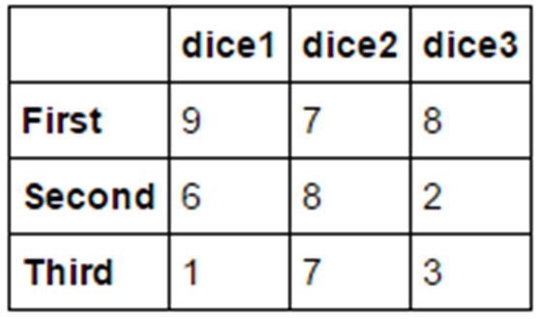
問題. 2
問題１で作成したDataFrame を用いて
① -1行目を表示せよ
② 以下の赤枠の範囲を表示せよ
③ indexを表示せよ

Slide 24
条件による抽出
比較演算子を用いることで， 条件による抽出が可能
論理演算子で，複雑な条件を設定することもできる

Slide 25
条件による抽出
df [ 条件 ]
df [ df.dice1 > 3 ] dice 1 が３より大きい 行を表示

Slide 26
条件による抽出
df [ 条件 ]
df [ df.dice1 > 3 ] dice 1 が３より大きい 行を表示

Slide 27
条件による抽出
df [ 条件 ]
df [ df.dice1 > 3 ] dice 1 が３より大きい 行を表示
df [ ( 条件１ ) ( 条件２ ) ]
df [ ( df.dice1 > 3 ) & ( df.dice2 > 3) ] dice 1 が３より大きいかつ， dice 2 が３より大きい行を表示
&, |

Slide 28
条件による抽出
df [ 条件 ]
df [ df.dice1 > 3 ] dice 1 が３より大きい 行を表示
df [ ( 条件１ ) ( 条件２ ) ]
df [ ( df.dice1 > 3 ) & ( df.dice2 > 3) ] dice 1 が３より大きいかつ， dice 2 が３より大きい行を表示
&, |

Slide 29
条件による抽出
df [ (条件) ]
df [ ~ ( df.dice1 > 3 ) ] dice 1 が３以下の行を表示
df [ ~ ( df.dice1 > 3 ) & ~ ( df.dice2 > 3) ] dice 1 が３以下かつ， dice 2 が３以下の行を表示
~

Slide 30
条件による抽出
df [ (条件) ]
df [ ~ ( df.dice1 > 3 ) ] dice 1 が３以下の行を表示
df [ ~ ( df.dice1 > 3 ) & ~ ( df.dice2 > 3) ] dice 1 が３以下かつ， dice 2 が３以下の行を表示
~

Slide 31
条件によってNaNを与える
df. where ( 条件 )
df.where( df.dice1 < 3 ) dice 1 が3未満以外の行を NaNで埋める
df. mask ( 条件 )
df.mask( df.dice < 3 ) dice 1 が3未満の行を NaNで埋める

Slide 32
条件によってNaNを与える
df. where ( 条件 )
df.where( df.dice1 < 3 ) dice 1 が3未満以外の行を NaNで埋める
df. mask ( 条件 )
df.mask( df.dice < 3 ) dice 1 が3未満の行を NaNで埋める

Slide 33
列の追加や連結と結合
列の追加
df. assign ( 列名=リスト ) df.assign(dice4 = [6,6,6,6])
df [ '列名' ] = リスト df[ 'dice4' ] = [6,6,6,6] 辞書を追加する場合と 同じ
＋

Slide 34
列の追加や連結と結合
DataFrame の連結
pd.concat( [df1, df2] )
行方向にDataFrameを 連結する
スライスなどを用いて部分的な連結も可能
引数に axis = 1 を与えると列方向に結合することができる
異なる列名の連結は，該当しない部分が欠損値になる
pd.concat( df[:1], df[-1:] )

Slide 35
列の追加や連結と結合
DataFrame の連結
pd.concat( [df1, df2] )
行方向にDataFrameを 連結する
スライスなどを用いて部分的な連結も可能
引数に axis = 1 を与えると列方向に結合することができる
異なる列名の連結は，該当しない部分が欠損値になる
pd.concat( df.ix[ :, [0]],
df.ix[ :, [-1]],axis=1 )

Slide 36
列の追加や連結と結合
DataFrame の連結
pd.concat( df1, df2 )
行方向にDataFrameを 連結する
スライスなどを用いて部分的な連結も可能
引数に axis = 1 を与えると列方向に結合することができる
異なる列名の連結は，該当しない部分が欠損値になる
+

Slide 37
列の追加や連結と結合
DataFrame の連結
df. append ( df2 )
行方向にDataFrameを 連結する
スライスなどを用いて部分的な連結も可能
異なる列名の連結は，該当しない部分が欠損値になる
df[:1].append( df[-1:] )

Slide 38
列の追加や連結と結合
pd.merge( df1, df2, on='dice3' )
DataFrame の結合
pd. merge ( df1, df2, on = 列名 )
引数 on にキーとなる列名を入れ，df1 と df2 に 該当するものを結合する その際，行ラベルの名前はリセットされる

Slide 39
欠損値の処理
条件で特定の値を欠損値にする
df[ df == 1 ] = np.nan (別途 numpy を import する ) DataFrame内の値が１のものをNaNにする

Slide 40
欠損値の処理
欠損値がいくつあるのか を確認する
行 df.shape[0] - df.count()
列 df.shape[1] – df.count(axis=1)

Slide 41
欠損値の処理
欠損値がいくつあるのか を確認する
行 df.shape[0] - df.count()
列 df.shape[1] – df.count(axis=1)

Slide 42
欠損値の処理
欠損値がある行または列を削除する
行 df.dropna()
列 df.dropna(axis=1)

Slide 43
欠損値の処理
欠損値がある行または 列を削除する
行 df.dropna()
列 df.dropna(axis=1)

Slide 44
欠損値の処理
欠損値を指定した値で埋める
df.fillna(値) df.fillna(0) 欠損値を０で埋める

Slide 45
欠損値の処理
欠損値を指定した値で埋める
df.fillna(値) df.fillna( 'foo' ) 文字列で埋めることも 可能

Slide 46
そのほかの機能
指定した列，または行の値ごとの度数を多い順に出力
df[ '列名' ].value_counts() または， df.ix[ '行名' ].value_counts()

Slide 47
そのほかの機能
Series または，DataFrame のソート
df[ '列名' ].sort_values() 引数ascending で昇順か 降順かを選択できる (defaultは昇順) 昇順でも降順でも欠損値は後ろになる
df[ 'dice1' ].sort_values()

Slide 48
そのほかの機能
df[ 'dice1' ].sort_values(ascending=False)
Series または，DataFrame のソート
df[ '列名' ].sort_values() 引数ascending で昇順か 降順かを選択できる (defaultは昇順) 昇順でも降順でも欠損値は後ろになる

Slide 49
そのほかの機能
df.sort_values( 'dice1', ascending=True)
Series または，DataFrame のソート
df.sort_values( '列名' ) DataFrame のソートを 行う場合は，キーとなる 列名を指定する

Slide 50
そのほかの機能
df.sort_values( 'dice1', ascending=True)
indexのソート
df.sort_index( ) 行ラベルの名前でソート をする． 引数ascendingで，同様に 昇順か降順かを選択できる

Slide 51
問題. 3
問題１で作成したDataFrame を用いる
① 値が５以下のものを欠損値にしなさい
② dice4 = [6,6,6] を追加し，欠損値を含む列を 取り除き，別の変数名で保存しなさい
③ 問題１のDataFrame と②で作成した DataFrame とを'dice2'をキーに結合しなさい

Slide 52
iris データを用いた計算や描画
iris データとは
iris(アヤメ)の統計データ
sepal(がく)，petal(花弁)の長さと幅， アヤメの種類
seaborn の dataset に含まれている
R でもよく用いられる

Slide 53
iris データを用いた計算や描画
データの準備
from seaborn import load_dataset
load_dataset ( 'iris' ) iris データのほかにも，
'titanic' (タイタニック号の生死者データ)
'tips' (お店の食事時間と会計総額とチップの関係のデータ)
'flights'( 航空機の乗客数のデータ ) など

Slide 54
iris データを用いた計算や描画
要約統計量
df. describe() 中身が文字列のSeries は適応されない
相関係数
df. corr() 真偽値は相関に含まれる

Slide 55
iris データを用いた計算や描画
要約統計量
df. describe() 中身が文字列のSeries は適応されない
相関係数
df. corr() 真偽値は相関に含まれる

Slide 56
iris データを用いた計算や描画
ピボットテーブル作成の 下準備
pd.melt ( df, id_vars, value_vars, var_name, value_name)
横長なDataFrame を 縦長なDataFrameに加工 するためのメソッド
id_vars で基準となる列 を指定する
value_vars で行方向に展開する列を指定する ( 指定がない場合は， id_vars 以外のすべて )
var_name value_varsで指定した列の名前を決める
value_name でvalue_vars の値の列の名前を決める

Slide 57
iris データを用いた計算や描画
pd.melt(df, id_vars = ['species'], id_name = 'target', value_vars = ['sepal_length'], value_name = 'val')

Slide 58
iris データを用いた計算や描画
df.groupby( [ 'species', ' target ' ] ).mean().reset_index()
アヤメの種類ごとのがくの高さなどの平均を表示する
df.groupby( [ 'species', ' target ' ] ).max().reset_index()
df.groupby( [ 'species', ' target ' ] ).min().reset_index()

Slide 59
iris データを用いた計算や描画
df.groupby( [ 'species', ' target ' ] ).mean().reset_index()
アヤメの種類ごとのがくの高さなどの平均を表示する
df.groupby( [ 'species', ' target ' ] ).max().reset_index()
df.groupby( [ 'species', ' target ' ] ).min().reset_index()
df.pivot( index = 'target', columns = 'species', values = 'val' )

Slide 60
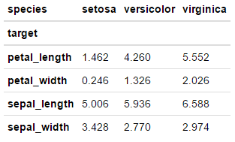
iris データを用いた計算や描画
df.pivot( index = 'target', columns = 'species', values = 'val' )
部位と種別ごとの平均のクロス集計

Slide 61
iris データを用いた計算や描画
描画
matplotlib を用いての 描画が簡単に行える
import matplotlib.pyplot as plt
% matplotlib inline

Slide 62
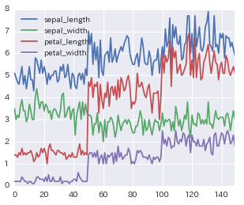
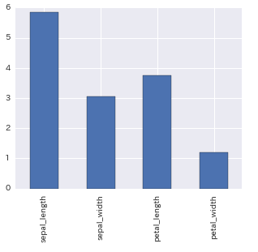
iris データを用いた計算や描画
折れ線グラフ
df.plot()
plt.show() (以降は記載省略)
平均の棒グラフ
df.mean().plot(kind = 'bar')

Slide 63
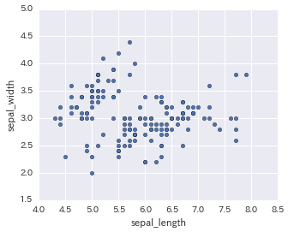
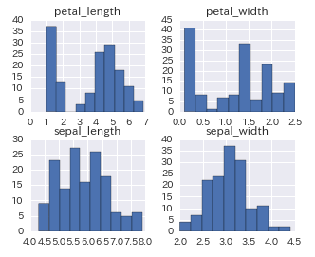
iris データを用いた計算や描画
散布図
df.plot('sepal_length', 'sepal_width', kind='scatter')
ヒストグラム
df.hist()

Slide 64
アクセサ
アクセサとは
オブジェクト指向プログラミングの用語で， メンバ変数にアクセスできるように用意された メソッドであり，メンバ変数のように利用できる

Slide 65
アクセサ
アクセサとは
オブジェクト指向プログラミングの用語で， メンバ変数にアクセスできるように用意された メソッドであり，メンバ変数のように利用できる
特定の属性 (str型やdt型など) に対して， 操作を行えるようにするための 橋渡し的なメソッド

Slide 66
文字列 ( str ) アクセサ
Series が文字列型だと， strアクセサを用いることができる．
例: 航空機の乗客数のデータ

Slide 67
文字列 ( str ) アクセサ
Series が文字列型だと， strアクセサを用いることができる．
例: 航空機の乗客数のデータ
df [ 'month' ] .str .メソッド

Slide 68
文字列 ( str ) アクセサ
例
df['month'].str.split( 'a' ) 文字列 a で区切る

Slide 69
文字列 ( str ) アクセサ
例
df['month'].str.split( 'a' ) 文字列 a で区切る
df['month'].str.startswith( 'Ja' ) Ja で始まるものを True そうでないものを False

Slide 70
Excel や CSV ファイルの読み方
pd.read_excel('ファイル名.xlsx')
pd.read_csv('ファイル名.csv')

Slide 71
問題. 4
タイタニック号の生死者データを作成し
① 年齢の欠損値を含む行を除いた要約統計量 を表示しなさい
② 子供の男女別の平均年齢を表示しなさい （生死は問わない）
③ 生存した成人男性の年齢のヒストグラムを 表示しなさい(欠損値は取り除くこと) なお，ここで成人とは，日本の場合であると します
タイタニック号の生死者データは，seaborn から作成する
from seaborn import load_dataset
titanic = load_dataset( 'titanic' )

Slide 72
問題. 5-1
アメリカの人口調査のデータ (census.csv) を 読み取り，以下の設問に答える関数を作成 せよ （ 出典 : Corsera " Introduction to Data Science in Python " WEEK2 の 課題）
Countyが最も多い Stateはどこか， 関数名 answer_one で作成すること （ Hint : 返り値は文字列 ）
※）そのままだと読み込めない可能性があるので，
引数 encoding = 'cp932' をいれること
それでもダメならTAへ……

Slide 73
問題. 5-2
CENSUS2010POP の列を用いて，Stateごとの上位３つのCountyに着目したとき，その合計が多い上位３つのStateはどれか 関数名 answer_two で作成すること ( Hint : 返り値はリスト )

Slide 74
問題. 5-3
2010年から2015年までの人口推移(POPESTIMATE2010 ~ 2015) を見たときに， その差が最も大きくなったCounty はどこか 関数名 answer_three で作成すること ( Hint : 返り値は文字列 )
上の例の場合だと，130 – 80 = 50 となる

Slide 75
問題. 5-4
REGIONの列に着目し，値が１か２で，County の名前が 'Washington' で始まり，またPOPESTIMATE2015 が POPESTIMATE2014 よりも 大きいものはいくつあるか 関数名 answer_four で作成すること ( Hint : 返り値は整数 )

